Slide 1
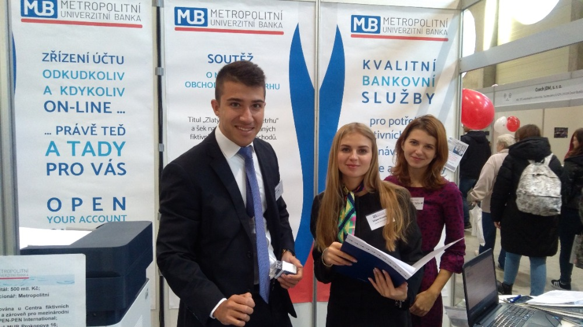
MUB
BANKA BUDOUCNOSTI JIŽ DNES
DNES: 16. Regionální veletrh fiktivních firem
OA Vinohradská Praha 26. 1. – 3. 2. 2022

Slide 2
MUB
BANKA BUDOUCNOSTI JIŽ DNES
MUB CSR aktivity 2022
MUB SPACE 2022
DNES: 16. Regionální veletrh fiktivních firem
OA Vinohradská Praha
26. 1. – 3. 2. 2022

Slide 3
Metropolitní univerzitní banka, a.s.
K D O a K D E
JSME
Sídlo: Učňovská 100/1, 190 00, Praha 9 IČ: 999 99 999,
Registrace: řádný zápis do fiktivního OR u CEFIF Praha při NPI Praha
a pro mezinárodní spolupráci u PEN WORLDWIDE Network.
Předmět činnosti: bankovní a finanční služby pro fiktivní firmy. SWIFT kód: CZ01Metropol BIC: METRCZP1
https://www.mubanka.cz/
info@mubanka.cz
Metropolitní univerzitní banka
@mubanka
+420 702 150 877
Pokladní hodiny každý čtvrtek 14:00 – 16:00 h Kancelář banky: Učňovská 100/1, 13. patro, místnost 1305.
Po dobu restrikcí díky COVID – na vyžádání, pište
na info@mubanka.cz

Slide 4
MUB Corporate Social Responsibility
AKTIVITY A PŘÍLEŽITOSTI 2022
DNES: 16. Regionální veletrh
FIF OA Vinohradská Praha
26. 1. – 3. 2. 2022
CHCEME PEČOVAT O PŘÍRODU STEJNĚ KVALITNĚ JAKO O NAŠE KLIENTY
Není nám lhostejné, kam putují námi poskytnuté fiktivní úvěry, a tím se podílíme na minimalizaci negativních vlivů na společnost a životní prostředí.
Pořádáme vzdělávací akce, které mají za cíl pomoct vzdělat jejich účastníky v oblasti finanční gramotnosti.
Inovujeme naše produkty a jsme odhodlaní podporovat projekty s pozitivním dopadem na životní prostředí a obyvatelstvo.
Náš úvěr COVID byl a je odpovědí na nastalou situaci a jsme připraveni podpořit všechny společnosti, které splňují naše zásady odpovědného podnikání.
Eliminace tištěných dokumentů a smluv na čistě elektronické do dvou let.

Slide 5
COVID PROGRAM - fiktivní úvěr pro podnikatele zasažené koronavirem
NOVÝ ÚVĚROVÝ PRODUKT COVID PRO STÁVAJÍCÍ I NOVÉ KLIENTY JEJICHŽ FIKTIVNÍ EKONOMICKÉ AKTIVITY JSOU OMEZENY V DŮSLEDKU PŘIJATÝCH STÁTNÍCH RESTRIKCÍ
Fiktivní úvěr bez úroků a poplatků.
Možnost čerpání od 50 000 F.Kč do 2 000 000 F.Kč.
Splatnost 2 roky od uzavření smlouvy o fiktivním úvěru COVID.
Odklad splátek až 1 rok od uzavření smlouvy o fiktivním úvěru COVID.
DNES: 16. Regionální veletrh FIF
26. 1. – 3. 2. 2022
Vyžádejte si ještě DNES individuální nabídku: info@mubanka.cz

Slide 6
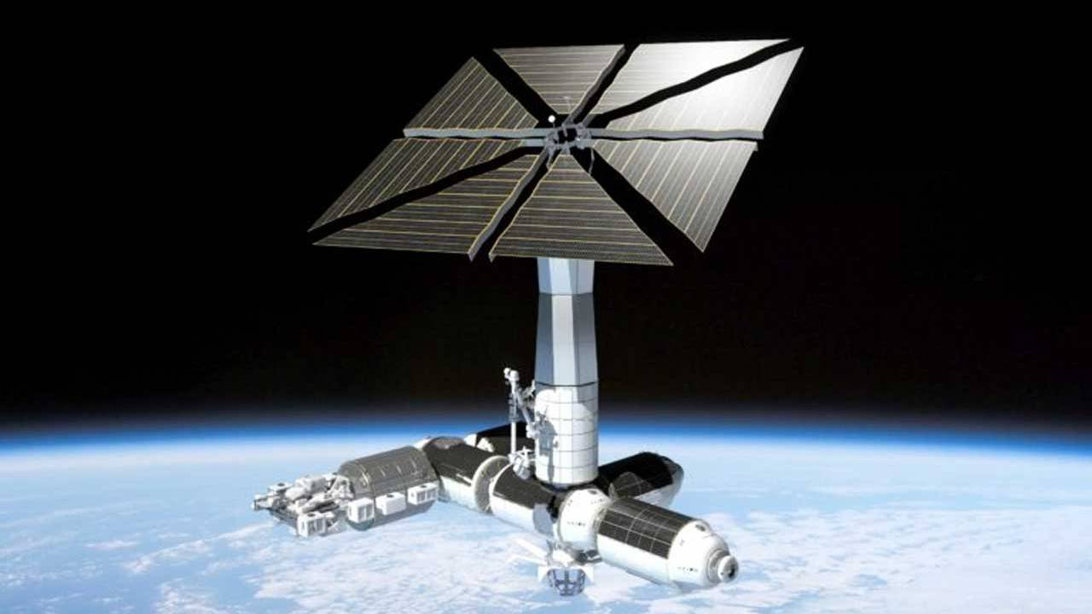
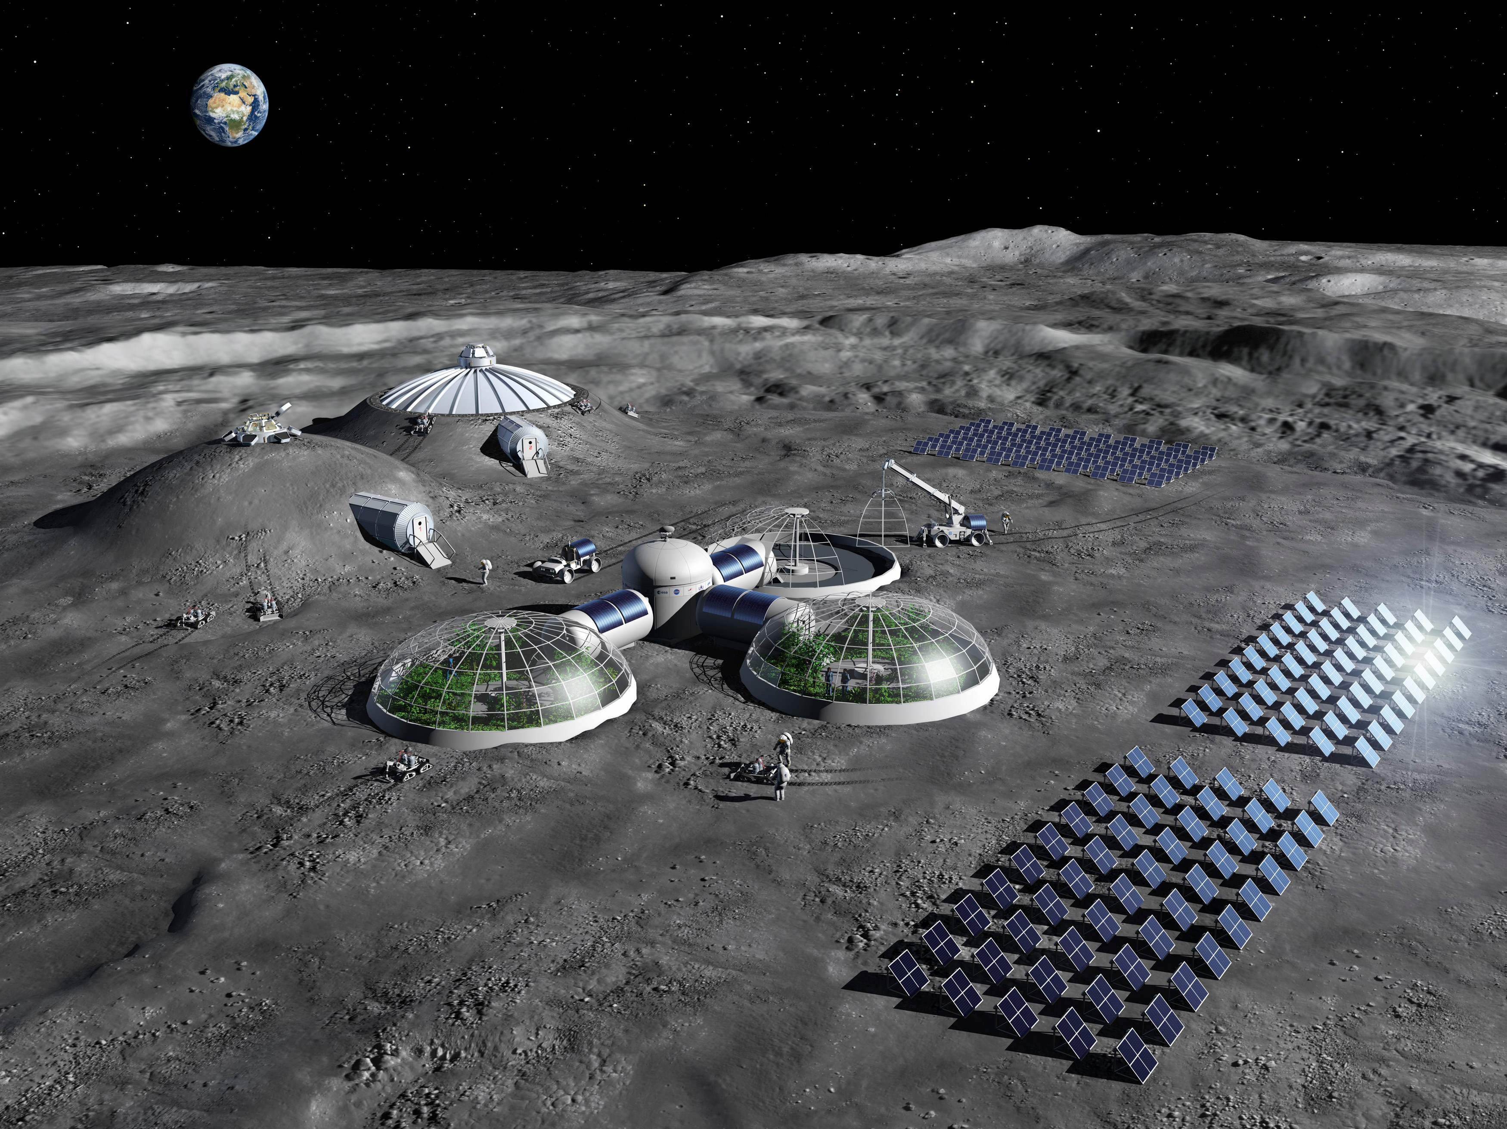
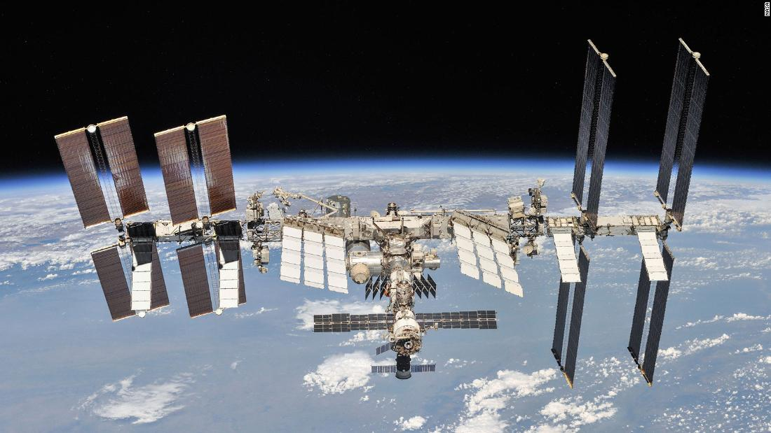
MUB SPACE 2022
DNES: 16. Regionální veletrh fiktivních firem
OA Vinohradská Praha, 26. 1. – 3. 2. 2022
ISS Mezinárodní vesmírná stanice
Axiom Station
Projekt Artemis
Služby na orbitě
Earth Orbit Coin (EOC).
Bankovní účet Earth Orbit.
Kreditní karta MUB SPACE.
Plaťte naší kartou a získejte den pobytu navíc.
Využijte pojištění „rychle pryč“, které Vám zajistí místo v nejbližší lodi.
Kontokorent pro případ nouze.
Online nákup EOC.
MUB SPACE
JSME S VÁMI NA ORBITĚ
EARTH ORBIT COIN
BANKA BUDOUCNOSTI PŘÍNÁŠÍ
MĚNU BUDOUCNOSTI JIŽ DNES

Slide 7
POMÁHÁME
POROZUMĚT
PENĚZŮM
Sídlo: Učňovská 100/1, 190 00, Praha 9 IČ: 999 99 999,
SWIFT kód: CZ01Metropol BIC: METRCZP1
https://www.mubanka.cz/
info@mubanka.cz
Metropolitní univerzitní banka
@mubanka
Vyžádejte si ještě DNES speciální veletržní nabídku:
info@mubanka.cz
+420 702 150 877
Pokladní hodiny každý čtvrtek 14:00 – 16:00 h Kancelář banky: Učňovská 100/1, 13. patro, místnost 1305.
Po dobu restrikcí díky COVID – na vyžádání, pište
na info@mubanka.cz
DNES: 16. Regionální veletrh fiktivních firem
OA Vinohradská Praha, 26. 1. – 3. 2. 2022

